Slide 1
Vertailutietopalvelu varhaiskasvatuksen, esiopetuksen, perusopetuksen ja lukiokoulutuksen kustannusten sekä toiminnan vertailemiseksi.
Kouluikkuna
Vertailutietokanta (app.kouluikkuna)
Tuki- ja neuvonta
Lisäpalvelut ja konsultointi
Helppokäyttöinen tilastopalvelu kunta-, aikasarja- ja vuosimuutosvertailuihin.
Työkalu tiedolla johtamisen tueksi, talousarvioin valmisteluun, suunnitteluun tai muuhun raportointiin.
Vertailutietokantaan on koottu monipuolisesti keskeiset kuntakohtaiset talouden ja toiminnan indikaattorit.

Slide 2
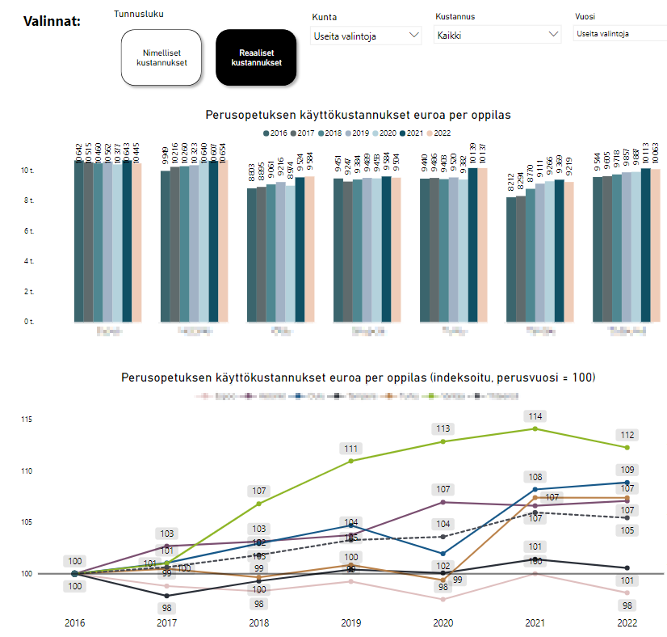
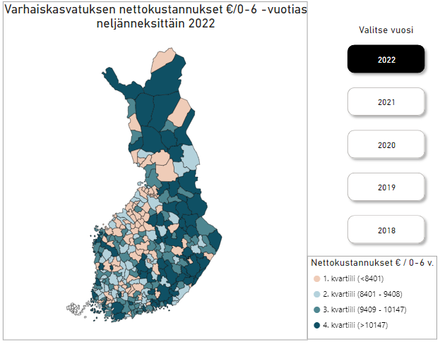
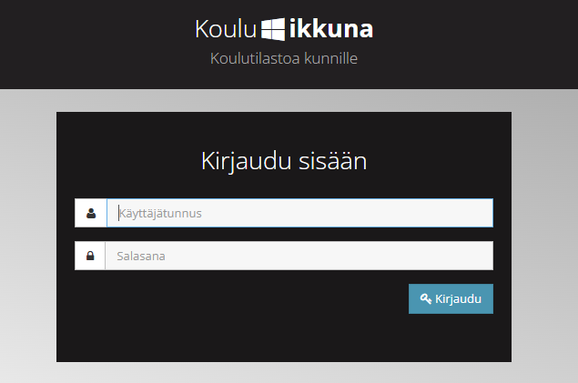
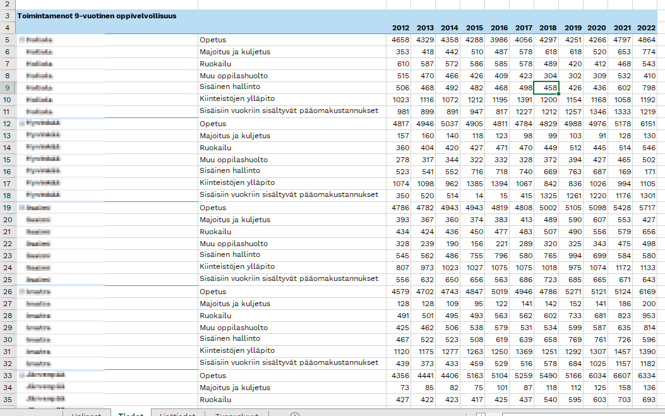
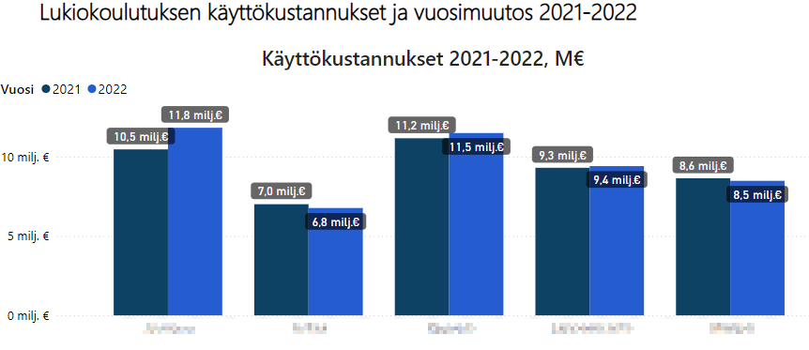
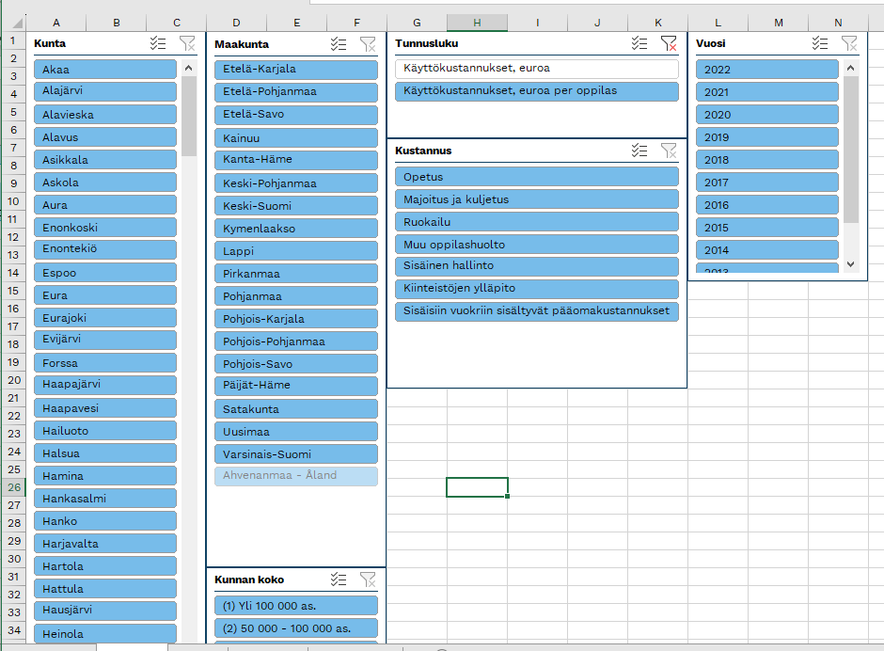
Vertailuraporttien näkymiä

Slide 3
Tunnuslukuja
€/oppilas
euroa, €
vuosimuutos, %
osuus, %
Indeksi (100)
määrä (hlö)
Visuaaliset PBI-graafit
Excel-raportit
Muut vertailut
Aineistoja esim.
Kustannustiedot
Oppilas- ja oppilaitosmäärät
Erityisopetus
Opetustunnit ja ryhmäkoko
Varhaiskasvatus ja lapset
Hyvinvointi- ja oppiminen
Tilastokeskus
Opetushallitus
Vipunen
Kunnat
THL (sotkanet)
Valtiokonttori
Tietolähteet mm.

Slide 4
Tietojoukkoja
Varhaiskasvatus
Varhaiskasvatusikäinen väestö
Esiopetus
Oppilasmäärä
Perusopetus
Peruskouluikäinen väestö
Lukiokoulutus
Toisen asteen luokka, väestö
Lapset toiminta- ja järjestämismuodoittain
Palveluseteli ja yksityinen varhaiskasvatus
Kustannustiedot
Asiakasmaksutuotot
Kustannustiedot
Opetustunnit
Vammaisopetus
Oppilasmäärä
Toimintaympäristö
Koulujen määrä ja saavutettavuus
Kustannustiedot
Opetustuntien määrä
Ryhmäkoko
Erityisopetuksen oppilaat
Henkilöstötietoja
Perusopetuksen päättäneet
Kouluterveys
Opiskelijamäärä
Yhteishaku
Lukioiden määrä ja saavutettavuus
Kustannustiedot
Opetustuntien määrä
Henkilöstötietoja
Keskeyttäneet
Yo-kokelaiden suoritustietoja
Oppiminen ja terveys

Slide 5
Kouluikkunan vertailutietokannan saa heti käyttöön. Käytöstä peritään lisenssimallinen maksu vuosittain.
Hinnoitteluperuste kunnan koon mukaan vuonna 2024 (arvonlisäverottomina) :
Alle 20 000 asukkaan kunnat 800 €/vuosi
20 000 – 100 000 asukkaan kunnat 1500 €/vuosi
Yli 100 000 asukkaan kunnat 1800 €/vuosi
Lähtökohtaisesti lisenssiin sisältyy koko vertailutietopalvelu, mutta mikäli kunnassa ei ole lukiota on hinta sopimuksen mukaan 800 €/vuosi
Pyydä halutessasi lisätietoja, esittely tai testijakso vertailutietopalvelun käytöstä
Ota yhteyttä: Mikko Svartsjö, asiantuntija (mikko.svartsjo@fcg.fi)

